Slide 1
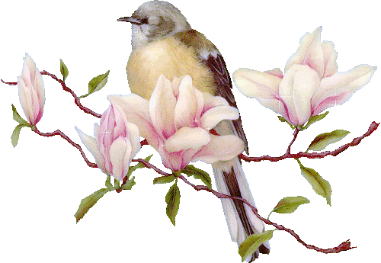

Slide 2


আজকের পাঠে সবাইকে শুভেচ্ছা

Slide 3
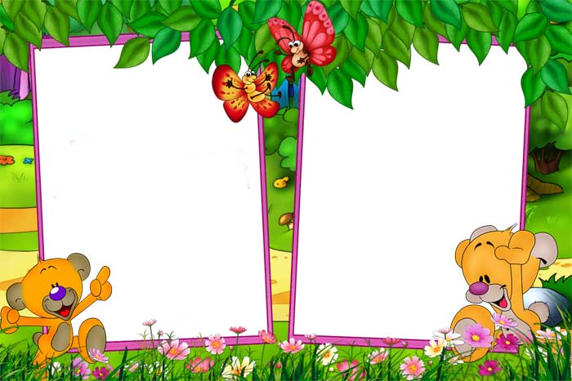
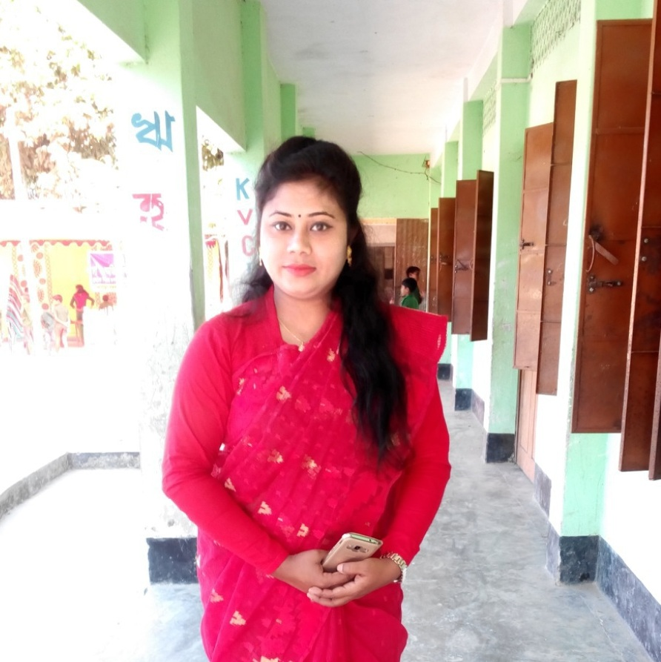
জান্নাতুল ফেরদৌস
সহকারী শিক্ষক
নিজপাড়া সরকারি প্রাথমিক বিদ্যালয়,লালমনিরহাট ।

Slide 4


পাঠ পরিচিতি
শ্রেণিঃ তৃতীয়
বিষয়ঃ প্রাথমিক বিজ্ঞান
পাঠের শিরোনামঃজীব ও জড়
পাঠ্যংশঃজীব ও জড়
সময়ঃ ৪০ মিনিট

Slide 5
শিখনফল
১।জীব কাকে বলে তা বলতে পারবে।
২।জীব ও জড়ের তালিকা তৈরি করতে পারবে।
৩।জীব ও জড়ের পার্থক্য বর্ণনা করতে পারবে।

Slide 6
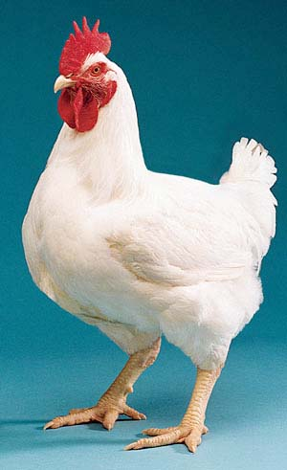
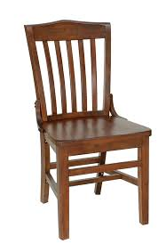
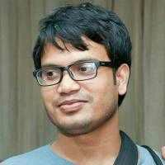
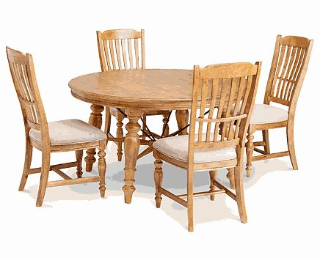

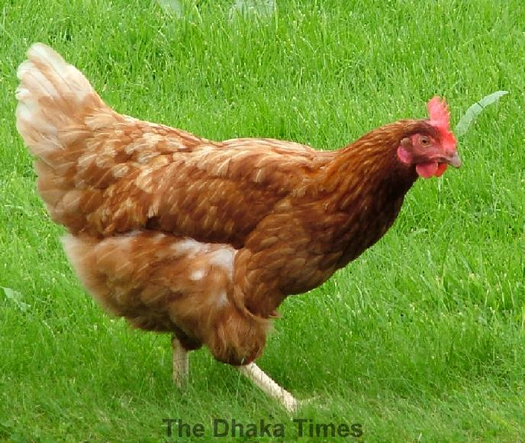
এসো আমরা কিছু ছবি দেখি

Slide 7
পাঠের পূর্বজ্ঞান যাচাই
১।উপরের ছবিতে আমরা কি কি ছবি দেখতে পেয়েছি?
২।যাদের জীবন আছে তাদেরকে কি বলা হয় ?
৩।যাদের জীবন নেই তাদেরকে কি বলা হয়?

Slide 8

আমাদের আজকের পাঠ
জীব ও জড়

Slide 9

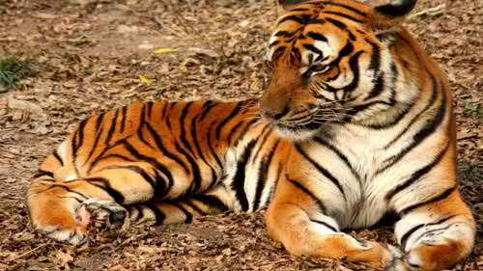
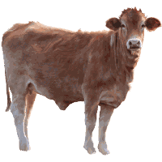
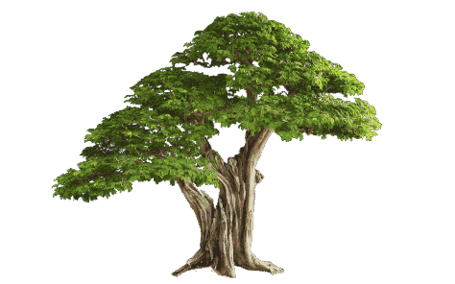

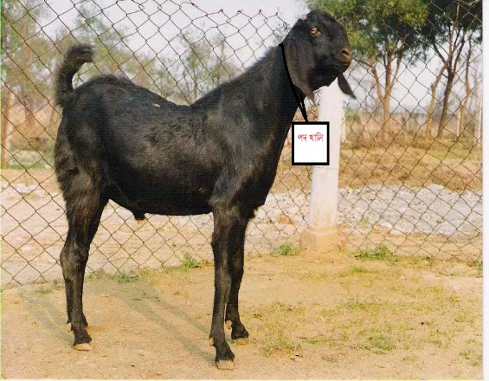
বাঘ
গরু
গাছ
জীব
মানুষ
ছাগল
মানুষ , গরু, বাঘ , গাছ ও ছাগল হলো জীব

Slide 10
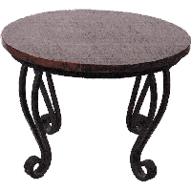



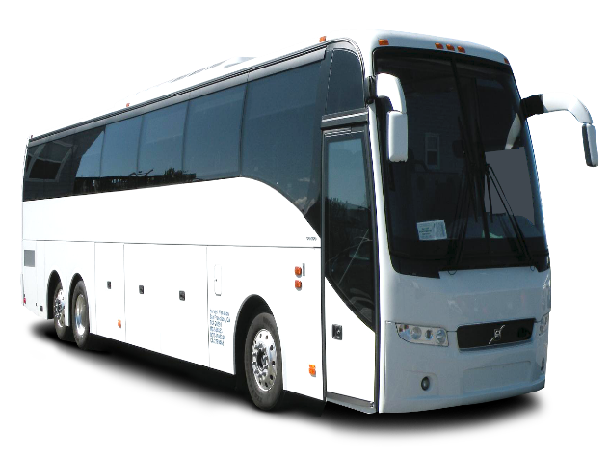
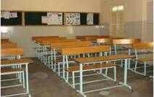
চেয়ার
টেবিল
বই
জড়
বেঞ্চ
বাস
বেঞ্চ, বই, চেয়ার , টেবিল ও বাস হলো জড়।

Slide 11
জীব
কাক
গরু
মুরগী
মানুষ
ছাগল
বাঘ

Slide 12
জড়
বই
চেয়ার
বেঞ্চ
বাড়ি
বাস
টেবিল

Slide 13
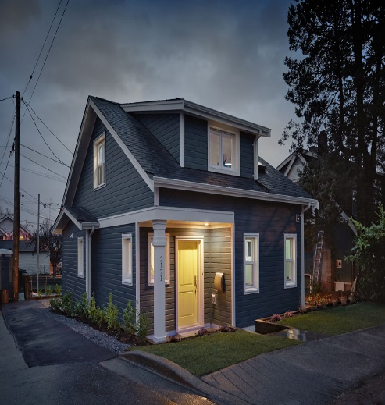

নিচের ছবিগুলো থেকে জীব ও জড় পৃথক কর
জড়
জীব

Slide 14
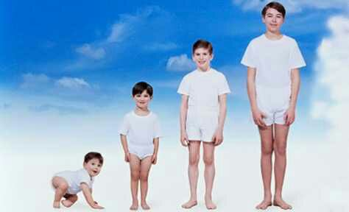
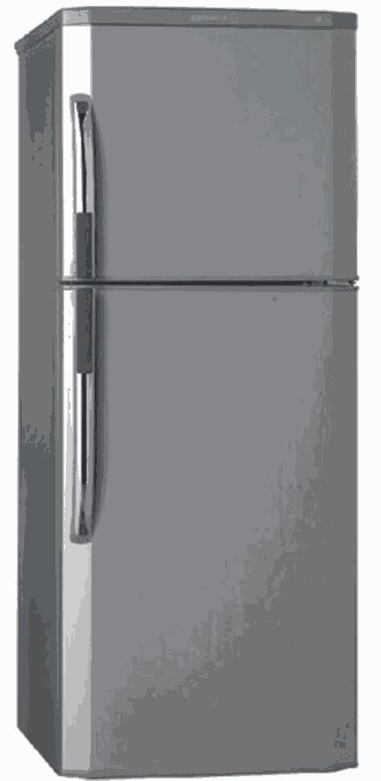
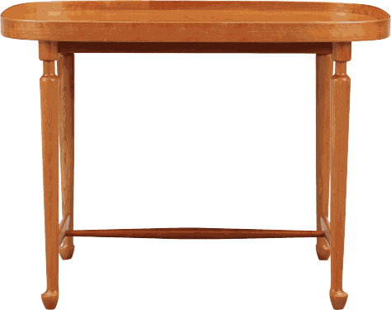
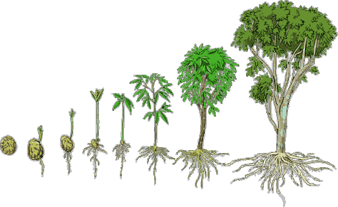
জীব ও জড়ের পার্থক্য
জীব বৃদ্ধি পায়।
জড় বৃদ্ধি পায় না।

Slide 15

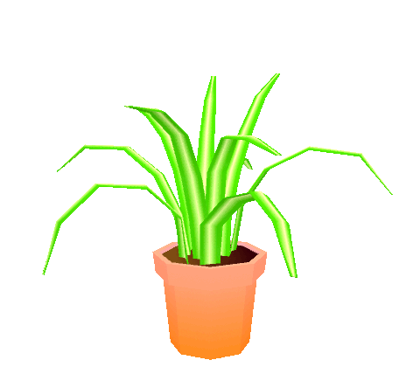
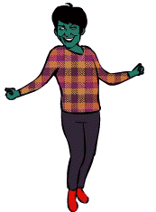

জীবের জীবন আছে।
জড়ের জীবন নাই।

Slide 16
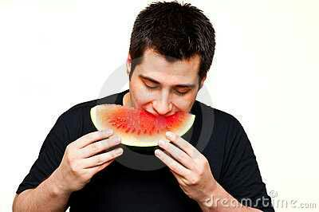
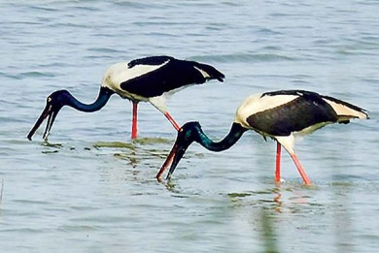
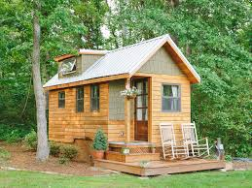
জীব খাবার খায়।
জড় খাবার খায় না।

Slide 17
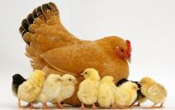
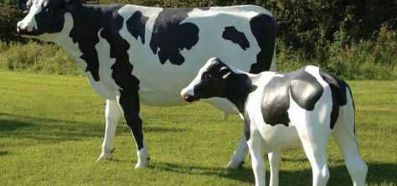

জড় বংশ বৃদ্ধি করে না।
জীব বংশ বৃদ্ধি করে।

Slide 18
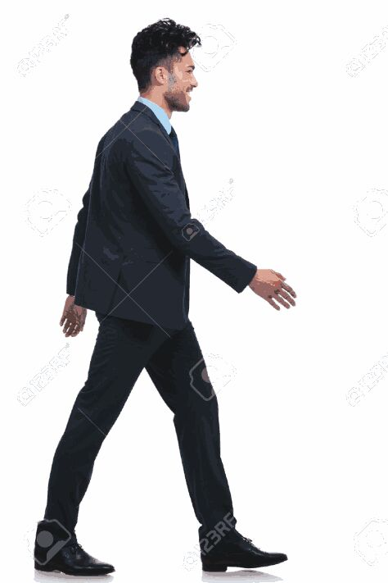
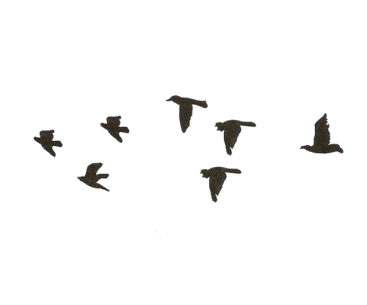

জীব চলাফেরা করতে পারে।
জড় চলাফেরা করতে পারে না।

Slide 19

একক কাজ
১।৫টি জীব ও ৫টি জড়ের নাম লিখ?

Slide 20
জোড়ায় কাজ
জড় ও জীব আলাদা করে নিচের ছকে লিখ।
হরিণ
গাড়ি
মানুষ
গরু
চেয়ার
পাখি
টেবিল
বই
গাছ
ইট
ছাগল
কলম
জীব উপাদান | জড় উপাদান

Slide 21
পাঠ্য বইয়ের সাথে সমন্বয় সাধন।
তোমার প্রাথমিক বিজ্ঞান বইয়ের ৬ ও ৭ পৃষ্ঠা নিরবে পড়।

Slide 22

মূল্যায়ন
১১।জীব কাকে বলে ?
2।জীব ও জড়ের ৫টি পার্থক্য লিখ?

Slide 23

শূন্যস্থান পূরণ করঃ
জড়
১।জীব এবং ------- মিলেই আমাদের পরিবেশ।
জীবের
২।জীব নিজের মতো নতুন ------ জন্ম দেয়।
উদ্ভিদ
৩।গাছপালা এবং ঘাস হচ্ছে---------।

Slide 24
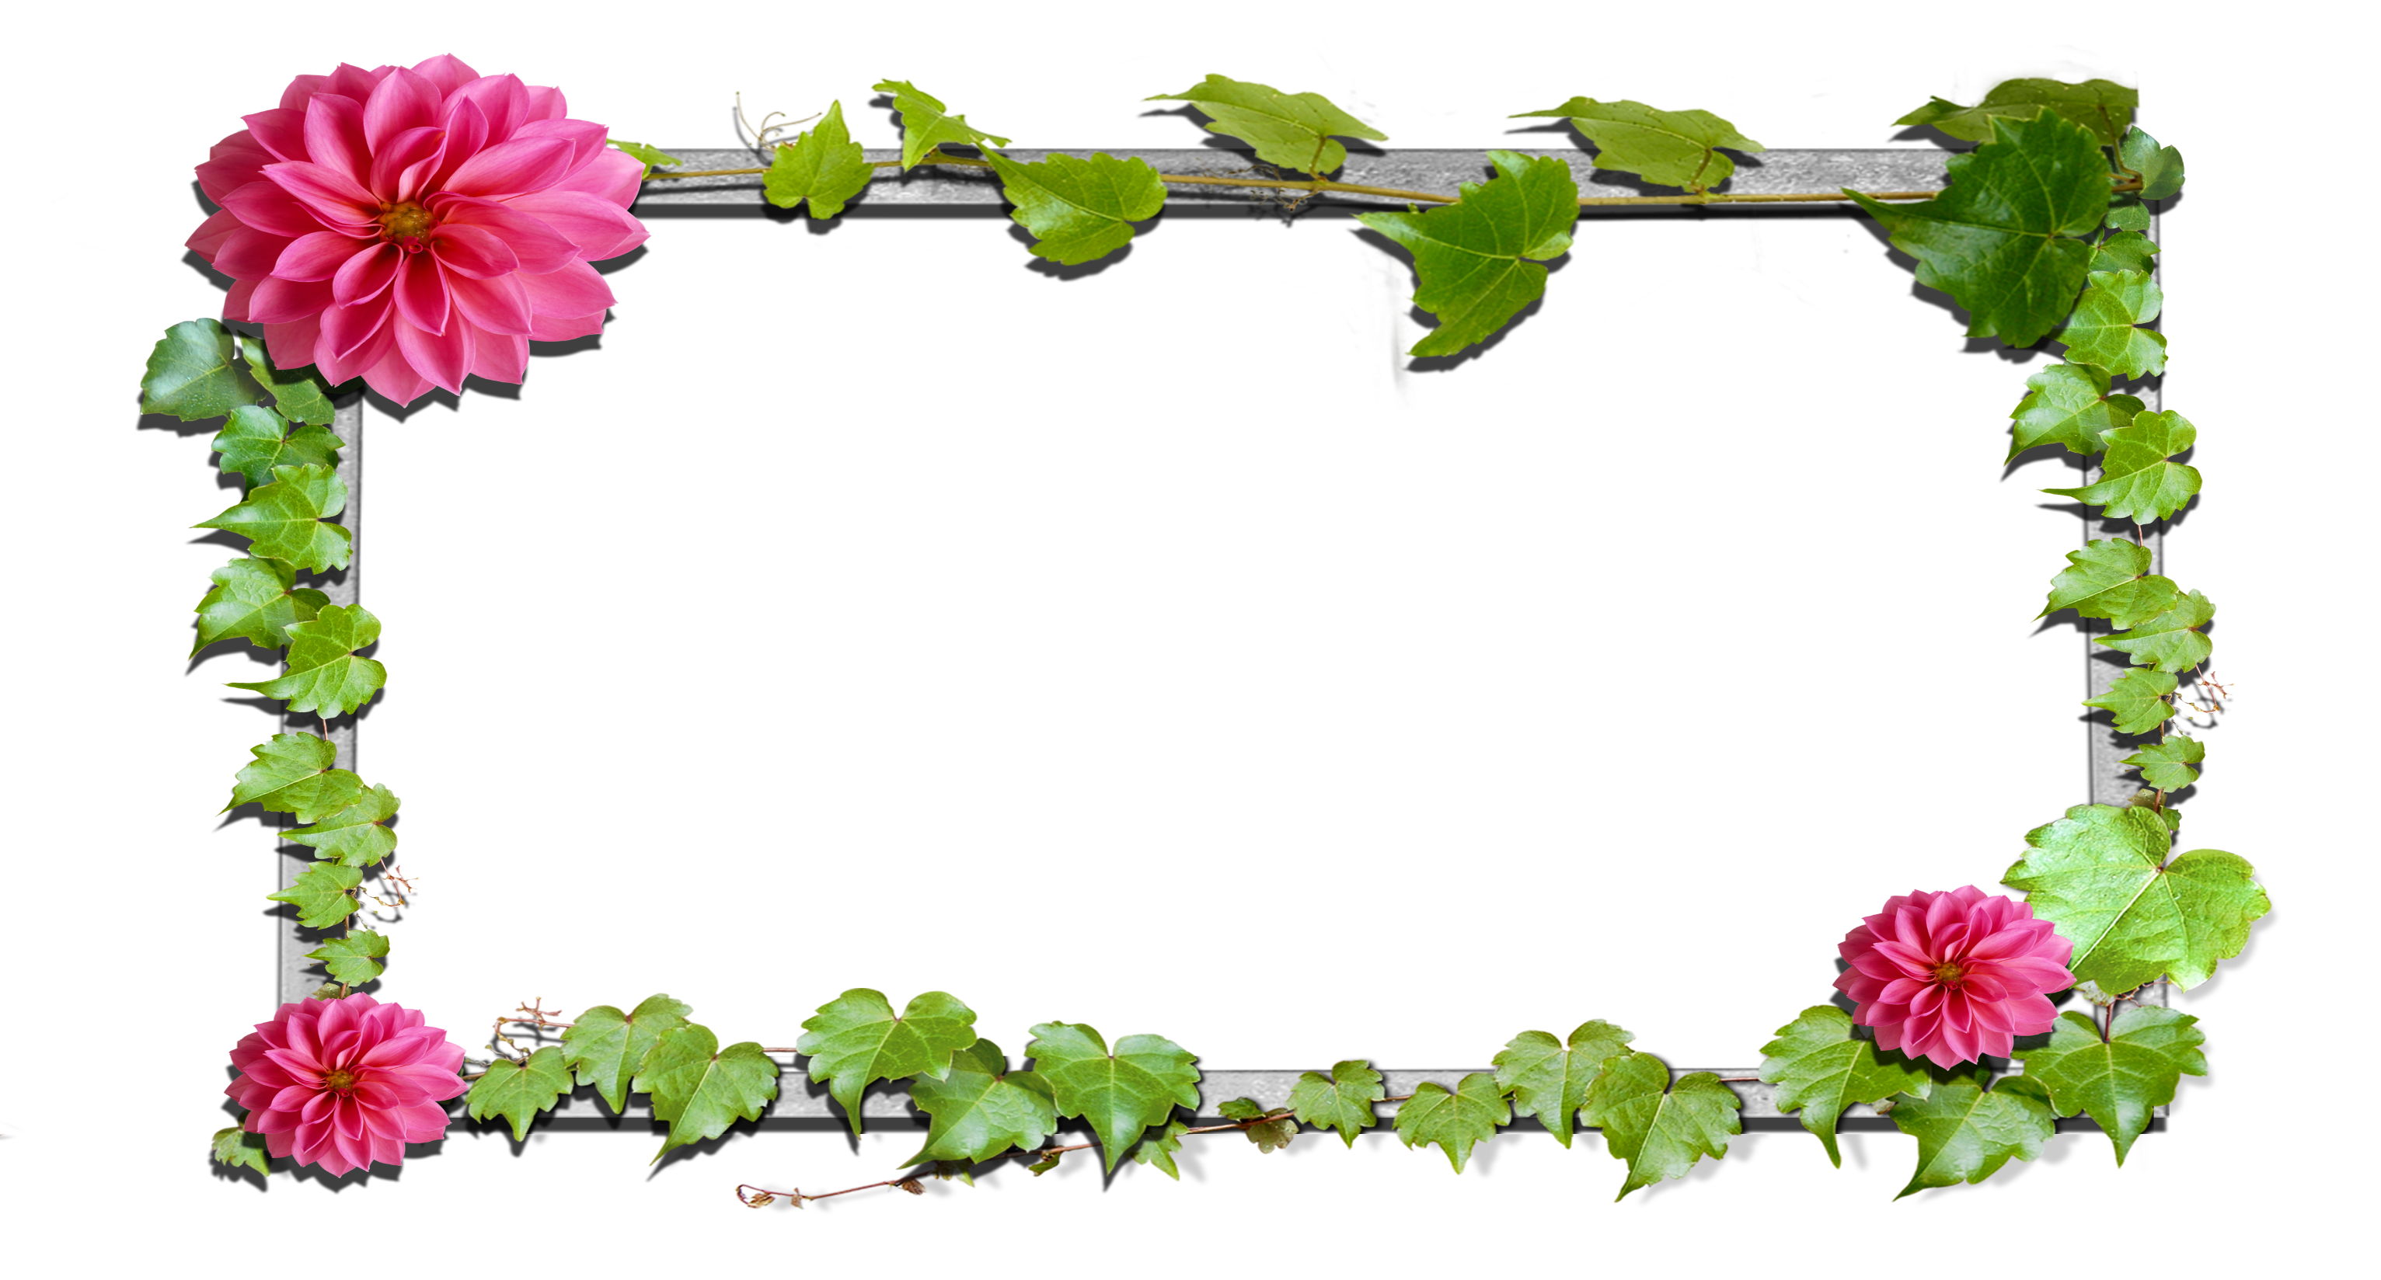
বাড়ির কাজ
তোমার বাড়ির আশে পাশে আছে এমন ১০টি জীব ও জড় বস্তুর নাম খাতায় লিখে নিয়ে আসবে।

Slide 25
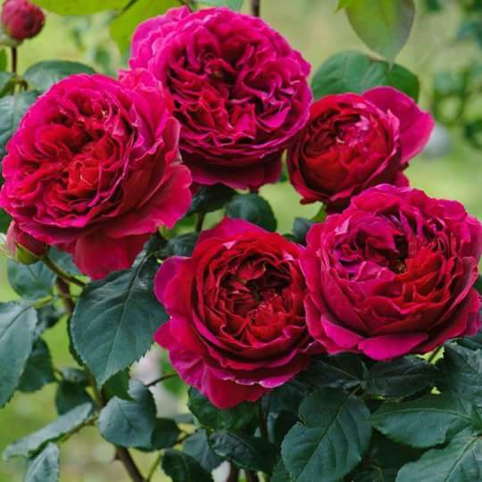
ধন্যবাদ সবাইকে।

